Slide 1


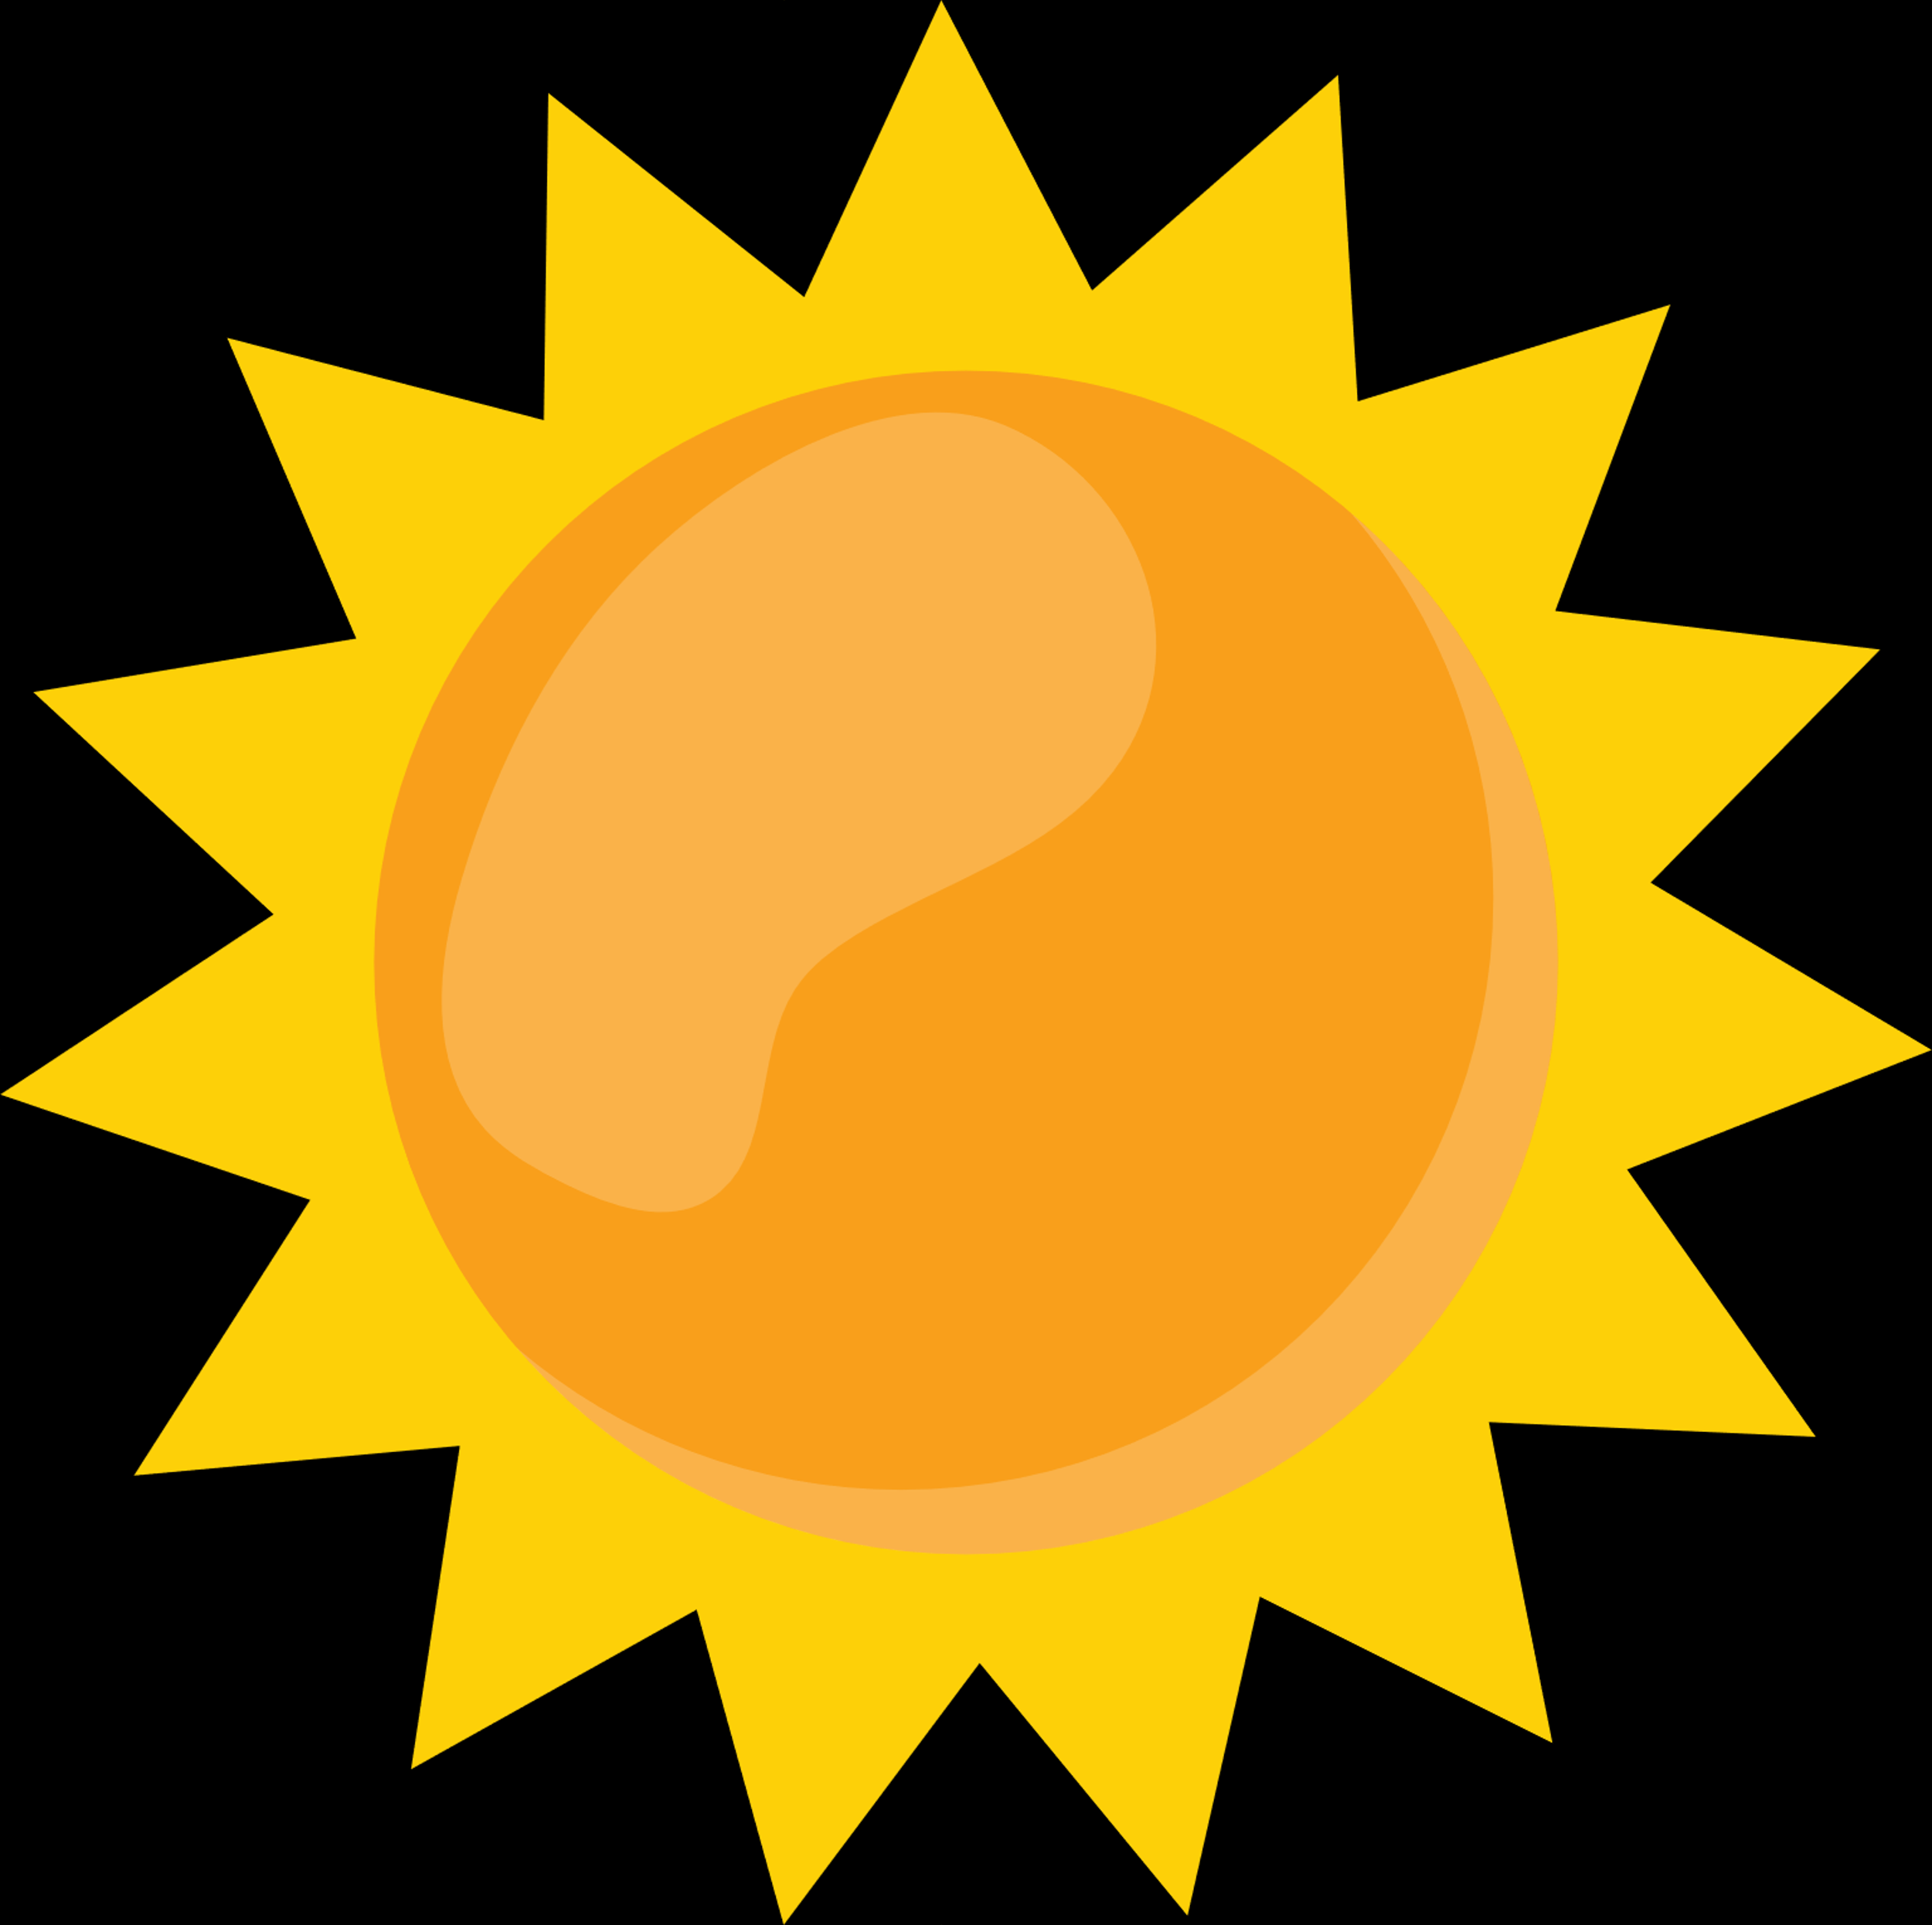





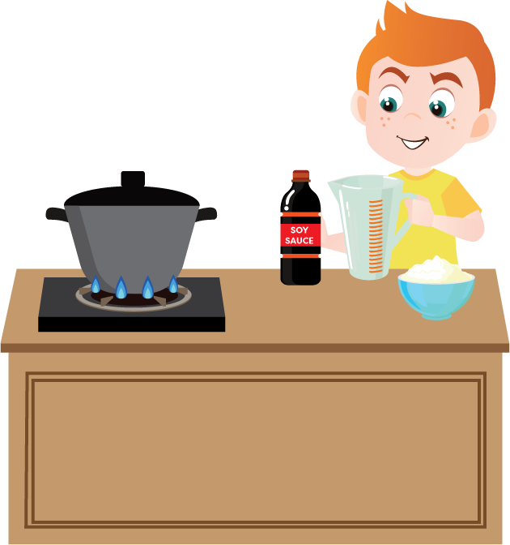



Slide 2




Slide 3


Em hãy nêu một số vật dẫn nhiệt và vật cách nhiệt mà em biết.

Slide 4


Slide 5

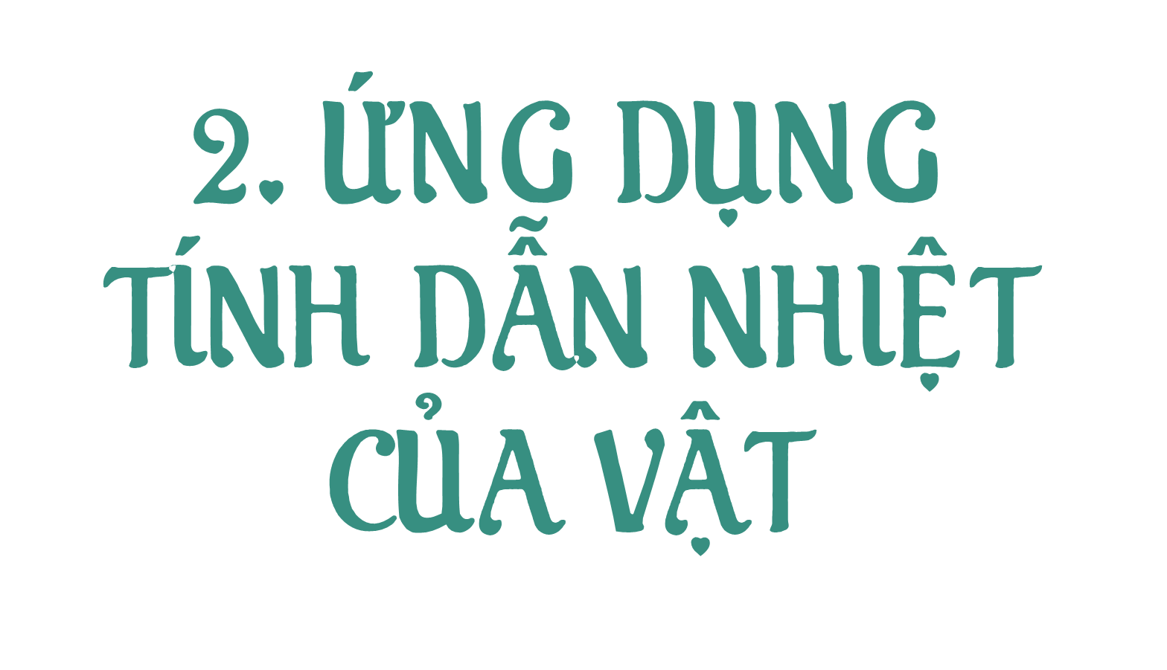
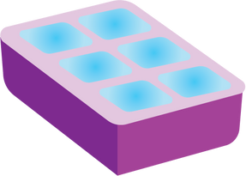

Slide 6

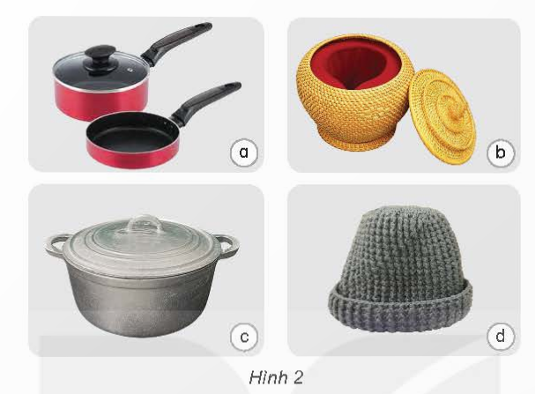
- Bộ phận nào của nồi và chảo (hình 2a) dẫn nhiệt kém, bộ phận nào dẫn nhiệt tốt?
- Để giữ cho nước trong ấm nóng lâu thì giỏ đựng ấm và lót bên trọng giỏ (hình 2b) cần làm bằng vật dẫn nhiệt tốt hay dẫn nhiệt kém? Nêu tên một số vật có thể sử dụng làm giỏ và lót trong giỏ ấm.
- Nồi gang (hình 2c) dẫn nhiệt tốt hay dẫn nhiệt kém? Khi chuyển gang rời khỏi bếp ta cần chú ý điều gì?
- Vì sao ta thường đội mũ len (hình 2d) vào những ngày đông giá rét?

Slide 7


- Thảo luận nhóm đôi trả lời các câu hỏi liên quan đến hình 2
- Chia sẻ kết quả thảo luận trước lớp

Slide 8



Slide 9

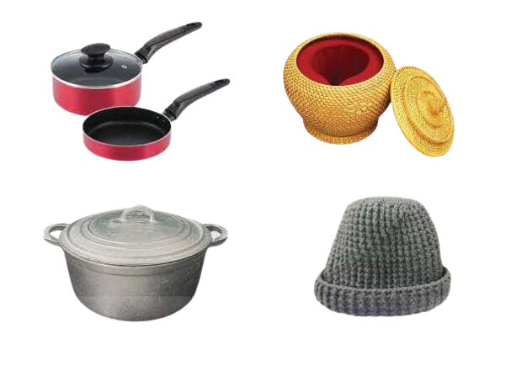
Bộ phận
dẫn nhiệt tốt
Bộ phận
dẫn nhiệt kém
chảo
cán nồi
nồi
cán chảo
nắp vung
Núm vung

Slide 10
Để giữ cho nước trong ấm nóng lâu thì giỏ đựng ấm và lót bên trọng giỏ (hình 2b) cần làm bằng vật dẫn nhiệt kém.
Một số vật có thể sử dụng làm gỗ, tre làm giỏ và vải, bông, xốp, len, dạ, ... lót trong giỏ ấm.

Slide 11
Nồi gang dẫn nhiệt tốt. Khi di chuyển nồi rời bếp lửa cần dùng miếng lót tay làm bằng vật dẫn nhiệt kém.
Mũ len dẫn nhiệt kém, ngăn cản nhiệt truyền từ đầu ra bên ngoài.

Slide 12
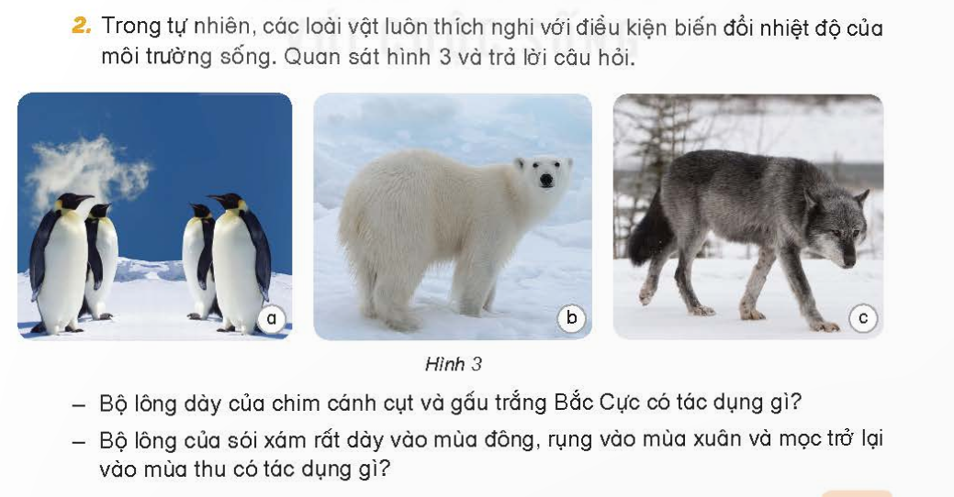
  2. Trong tự nhiên, các loài vật luôn thích nghi với điều kiện biến đổi nhiệt độ của môi trường sống. Quan sát hình 3 và trả lời câu hỏi
  Bộ lông dày của chim cánh cụt và gấu trăng Bắc Cực có tác dụng gì?
  Bộ lông của soi xám rất dày vào mùa đông, rụng vào mùa xuân và mọc trở lại vào mùa thu có tác dụng gì?

Slide 13
Bộ lông dày của chim cánh cụt và gấu trắng Bắc Cực có tác dụng giữ ấm cơ thể

Slide 14
Bộ lông của sói xám dày vào mùa đông để tránh rét, rụng bớt vào mùa xuân để cơ thể mát hơn vào mùa hè.

Slide 15
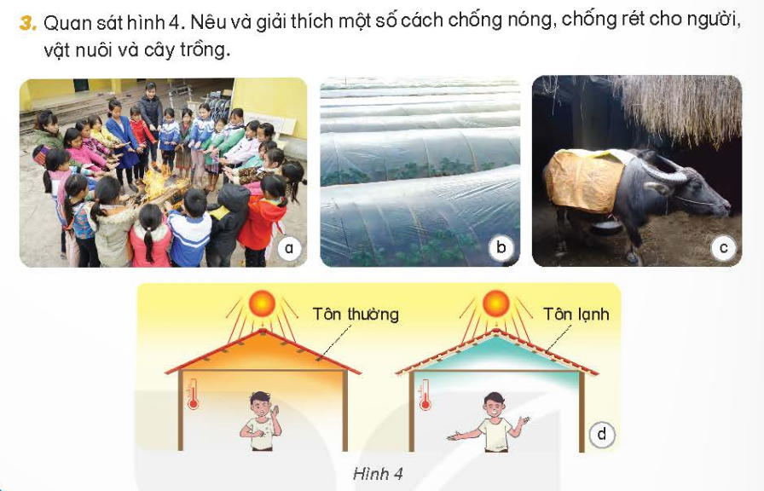

  3. Quan sát hình 4. Nêu và giải thích một số cách chống nóng, chống rét cho người, vật nuôi và cây trồng.

Slide 16

Các bạn và cô giáo đứng quanh đống lửa để sưởi ấm
Dùng áo chống rét cho trâu
Dùng ni-lông để chống rét cho cây trồng

Slide 17

Lợp mái nhà bằng tôn lạnh thì trong nhà sẽ mát hơn
sử dụng tôn thông thường.

Slide 18


Slide 19

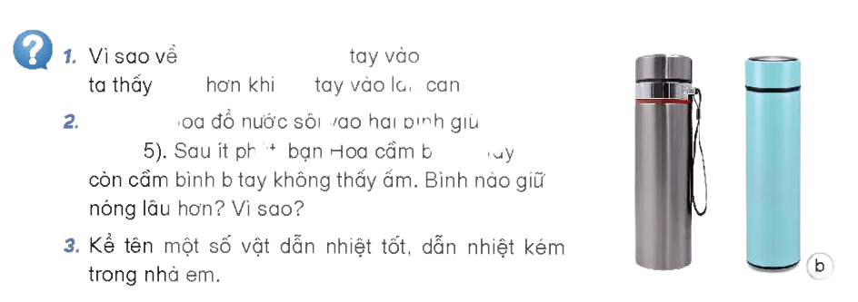

1. Vì sao về mùa lạnh, khi vịn tay vào lan can bằng thép ta thấy lạnh hơn khi vị vào lan can bằng gỗ?
2. Mẹ bạn Hoa đổ nước sôi vào hai bình giữ nhiệt a và b (hình 5). Sau ít phút, bạn Hoa cầm bình a tay thấy ấm còn cầm bình b tay không thấy ấm. Bình nào giữ nước nóng lâu hơn? Vì sao?
a
b
3. Kể tên một số vật dẫn nhiệt tốt, dẫn nhiệt kém có trong nhà em.
  Thảo luận nhóm 4 hoàn thành các yêu cầu trên
  Chia sẻ trước lớp

Slide 20


1. Vì sao về mùa lạnh, khi vịn tay vào lan can bằng thép ta thấy lạnh hơn khi vị vào lan can bằng gỗ?
Vì thép dẫn nhiệt tốt hơn gỗ

Slide 21
2. Mẹ bạn Hoa đổ nước sôi vào hai bình giữ nhiệt a và b (hình 5). Sau ít phút, bạn Hoa cầm bình a tay thấy ấm còn cầm bình b tay không thấy ấm. Bình nào giữ nước nóng lâu hơn? Vì sao?
Bình b nước nóng lâu hơn vì nhiệt của nước ở bình b không truyền ra ngoài.

Slide 22
3. Kể tên một số vật dẫn nhiệt tốt, dẫn nhiệt kém có trong nhà em.

Slide 23


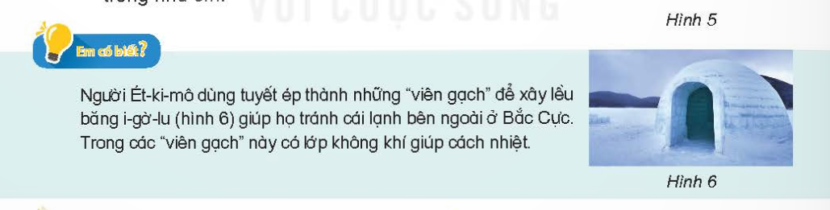
Người Ét-ki-mô dùng tuyết ép thành những “viên gạch” để xây lều bằng i-gờ-li (hình 6) giúp họ tránh cái bên ngoài ở Bắc Cực. Trong các “viên gạch” này có lớp không khí giúp cách nhiệt.
Hình 6

Slide 24


Slide 25


Chia sẻ kiến thức em rút ra được sau bài học.

Slide 26
Em sẽ vận dụng kiến thức đó vào cuộc sống như thế nào?

